Slide 1
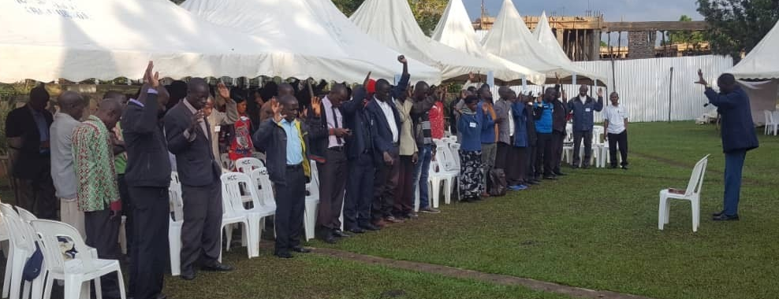
Después de estas cosas miré, y he aquí una gran multitud, la cual nadie podía contar, de todas naciones y tribus y pueblos y lenguas, que estaban delante del trono y en la presencia del Cordero, vestidos de ropas blancas, y con palmas en las manos; (Ap 7:9)
Todas las Sagradas Escrituras han sido tomadas de la Nueva Versión King James®. © 1982 por Thomas Nelson, Inc. Usado con permiso. Todos los derechos reservados.
Consideraciones culturales y sociales

Slide 2
Pero tú, ¿por qué juzgas a tu hermano? ¿O por qué menosprecias a tu hermano? Porque todos compareceremos ante el tribunal de Cristo… Así que, ya no nos juzguemos más los unos a los otros, sino más bien decidid no poner tropiezo ni ocasión de caer al hermano (Rom. 14:10, 13).
Todo me es lícito, pero no todo me conviene; todo me es lícito, pero no todo me edifica. Que nadie busque su propio bien, sino el del otro.
(1 Cor. 10:23-24).

Slide 3
?

Slide 4
1 Crónicas 29:9
Entonces el pueblo se regocijó porque habían ofrecido voluntariamente sus ofrendas al Señor ; y el rey David también se regocijó mucho.

Slide 5
Mateo 23:12
Y el que se enaltece será humillado, y el que se humilla será enaltecido.

Slide 6
Éxodo 35:29
Los hijos de Israel trajeron ofrenda voluntaria al Señor , todos los hombres y mujeres que tuvieron corazón dispuesto para traer material para toda clase de obra que el Señor , por medio de Moisés, había mandado que se hiciera.

Slide 7
Efesios 2:10
Porque somos hechura suya, creados en Cristo Jesús para buenas obras, las cuales Dios preparó de antemano para que anduviésemos en ellas.

Slide 8
1 Corintios 16:17
Me alegro de la llegada de Estéfanas, Fortunato y Acaico, pues ellos suplieron lo que a vosotros faltaba.

Slide 9
Proverbios 1:5
El sabio oirá y aumentará su saber, y el hombre entendido adquirirá consejo sabio.

Slide 10
Mateo 18:4
Así que, cualquiera que se humille como este niño, ése es el mayor en el reino de los cielos.

Slide 11
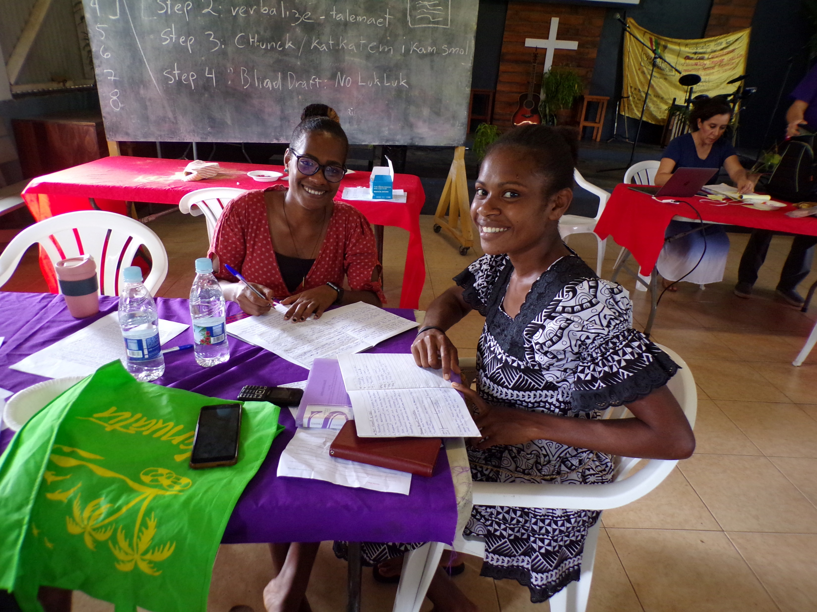
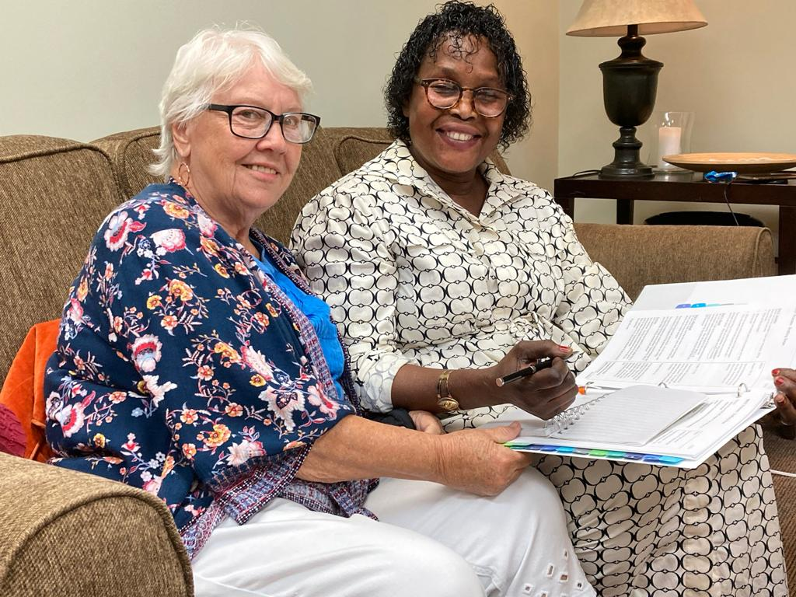
A Quien
tenemos en común
es más importante
que todas nuestras diferencias.

